Slide 1
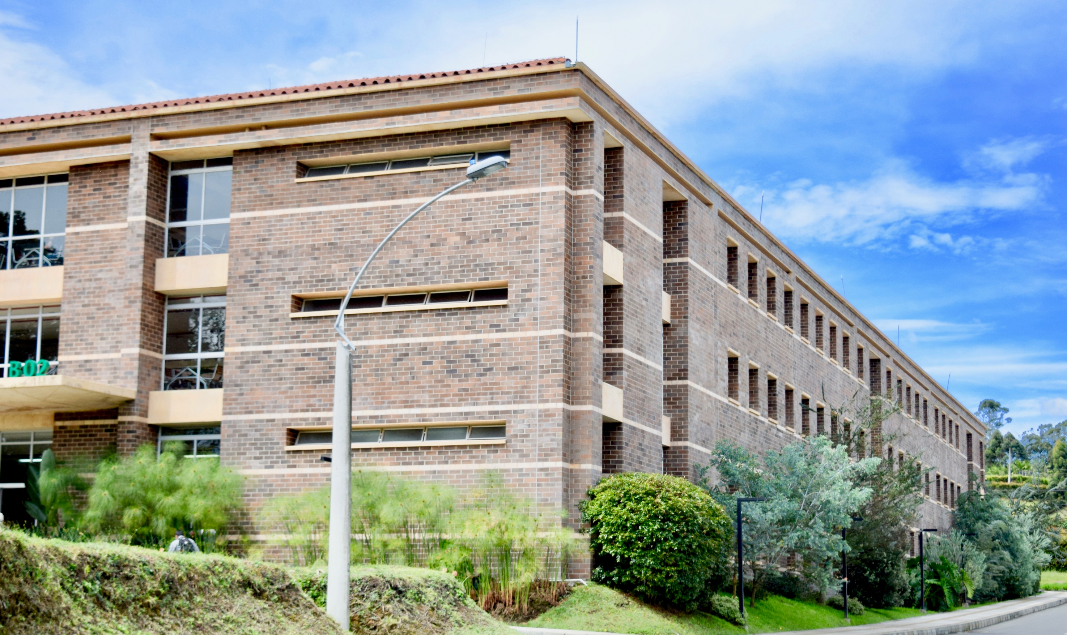

Smoothed Particle Hydrodynamics
SPH
Catalina Valencia
Luis Fernando Quiroga
Unidad 2: Tema 1

Slide 2
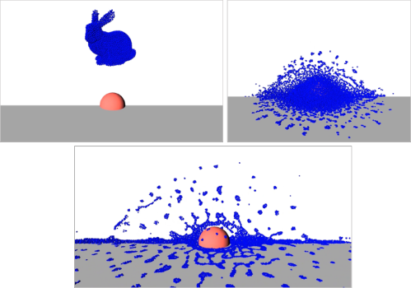
CONCEPTOS CLAVES DE SPH
Método Lagrangiano
Método sin mallas
Representación integral de funciones y sus derivadas
Aproximación de partícula
Smoothed Particle Hydrodynamics

Slide 3
ALGUNAS APLICACIONES DE SPH
Astrofísica:
Simulaciones cosmológicas: https://www.clues-project.org/cms/images-and-movies/gas/
Formación y evolución de galaxias: https://www.youtube.com/watch?v=s-25dEcY-WU
Formación de estrellas: https://www.youtube.com/watch?v=YbdwTwB8jtc
Aplicaciones en ingeniería:
Problemas variados: https://www.youtube.com/watch?v=lQ3a77WrNAU
Simulaciones de sólidos: https://www.youtube.com/watch?v=llrghh6tKfA
Diferentes materiales y fluidos multifase: https://www.youtube.com/watch?v=7voQe-zAkLQ
Dinpamica de fluidos en general: https://www.youtube.com/watch?v=tl4mx0TtaAc
Otras áreas:
Juegos de video: https://www.youtube.com/watch?v=ajLD7lHexxU
Prevención y alertas: https://www.youtube.com/watch?v=GHjfCzwmk6w
Mezclas: https://www.youtube.com/watch?v=LRcd3VMz9Y0
Magnetohidrodinámica: https://www.youtube.com/watch?v=ZaTCSK1XLPw
Smoothed Particle Hydrodynamics

Slide 4
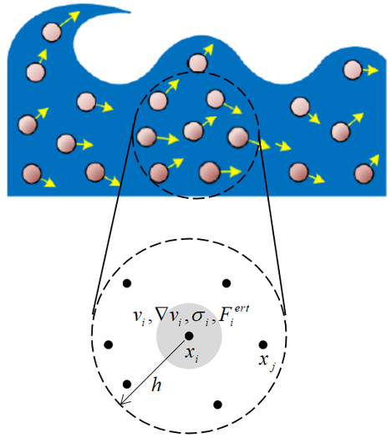
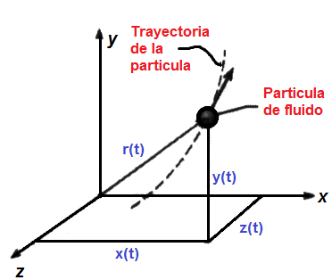
CONCEPTOS CLAVES DE SPH
Método Lagrangiano
Método sin mallas
Smoothed Particle Hydrodynamics

Slide 5
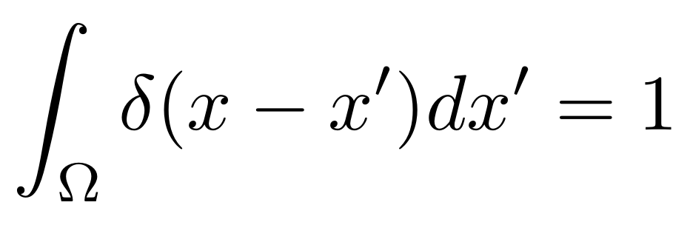
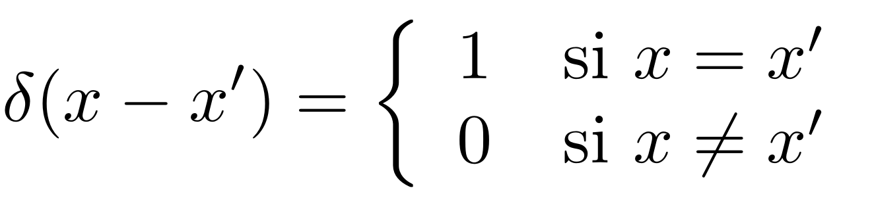

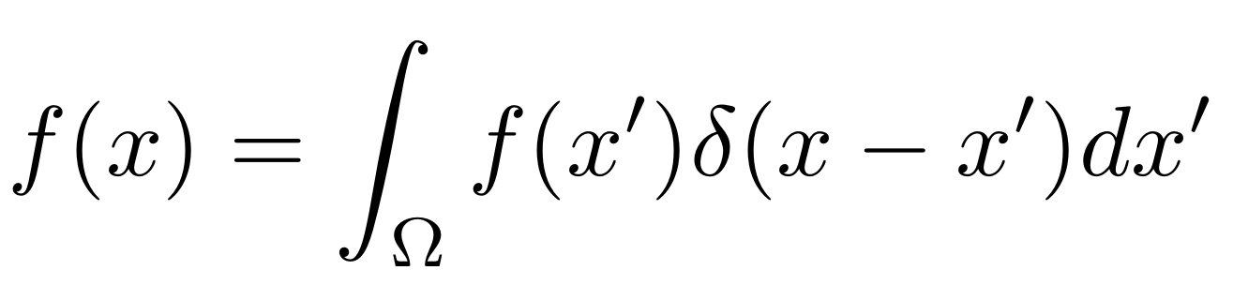
CONCEPTOS CLAVES DE SPH
Representación integral de funciones y sus derivadas
Condición de normalización:
Se usa la función Delta de Dirac:
Smoothed Particle Hydrodynamics

Slide 6
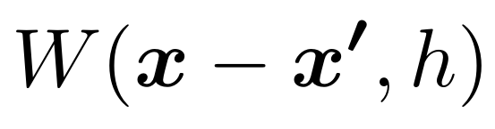
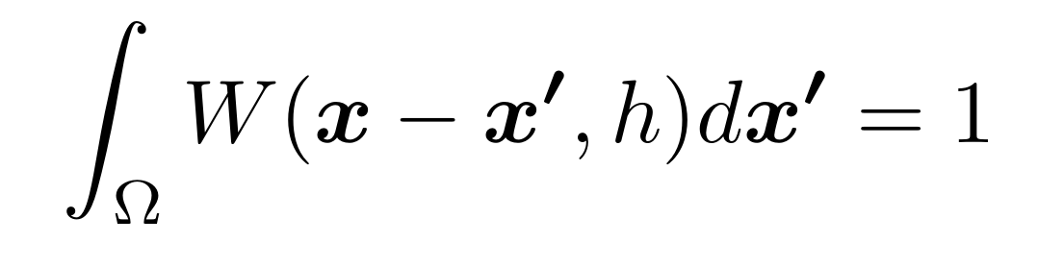
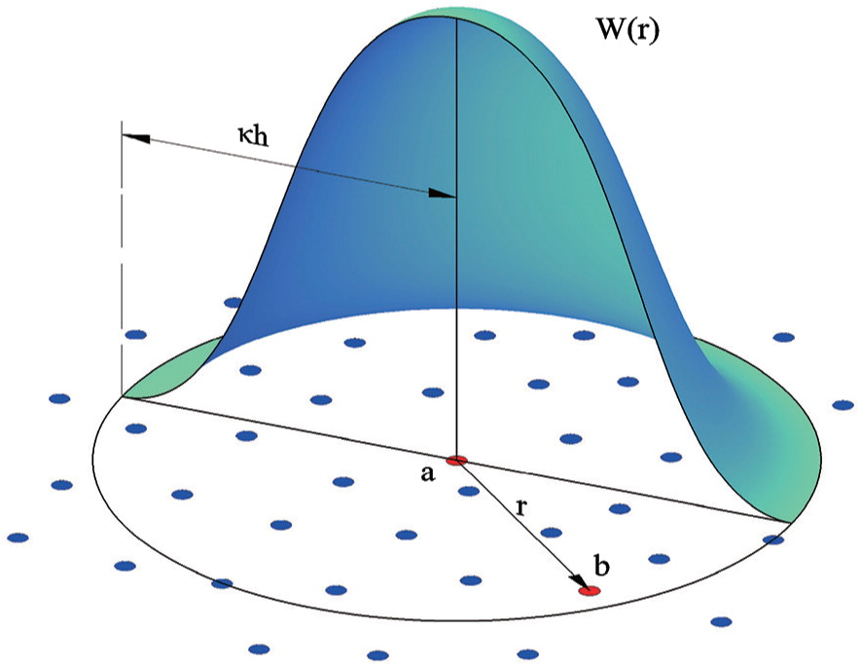
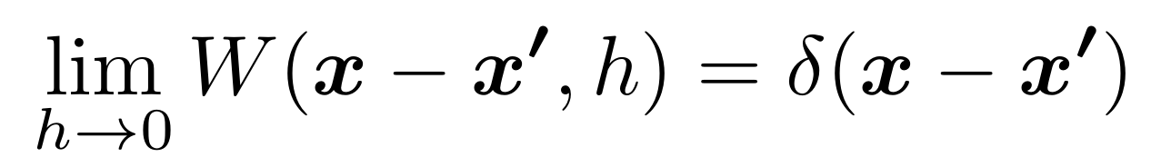
CONCEPTOS CLAVES DE SPH
Función de kernel , función de suavizado o kernel:
Propiedades del kernel:
Longitud de suavizado
Normalizado:
Se aproxima a la delta:
Tiene un dominio de soporte (“rango de acción”):
Smoothed Particle Hydrodynamics

Slide 7
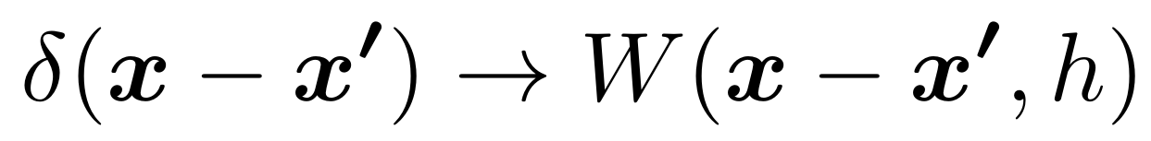
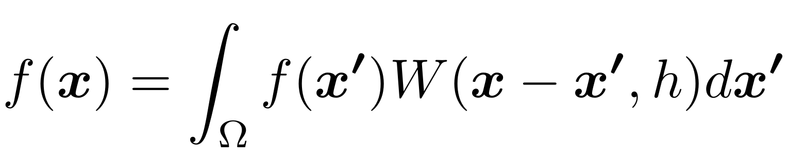
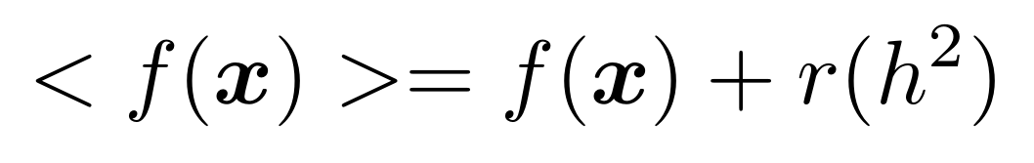
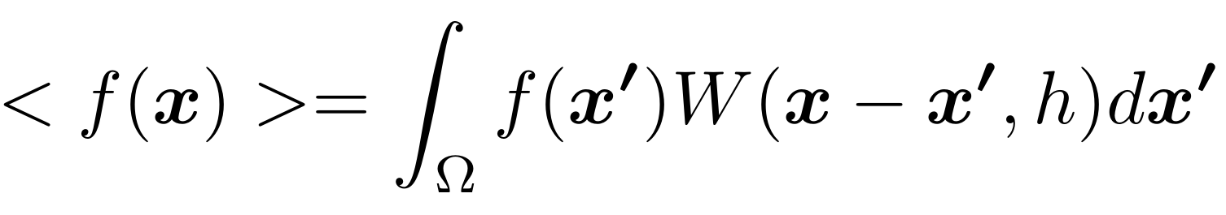
CONCEPTOS CLAVES DE SPH
Si se reemplaza la delta por una función de kernel:
En el formalismo de SPH las funciones se pueden aproximar con una precisión de h²
Aproximación de kernel
Smoothed Particle Hydrodynamics

Slide 8
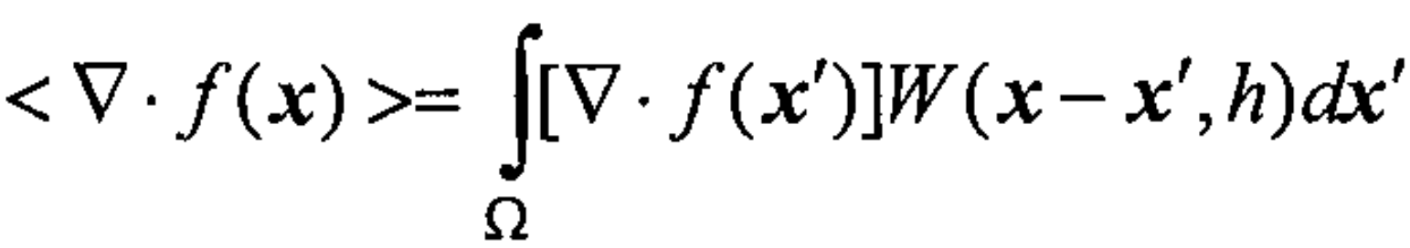
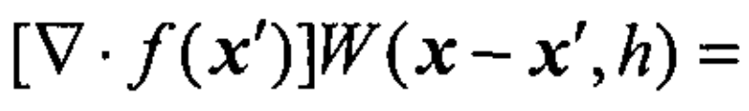
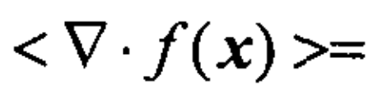
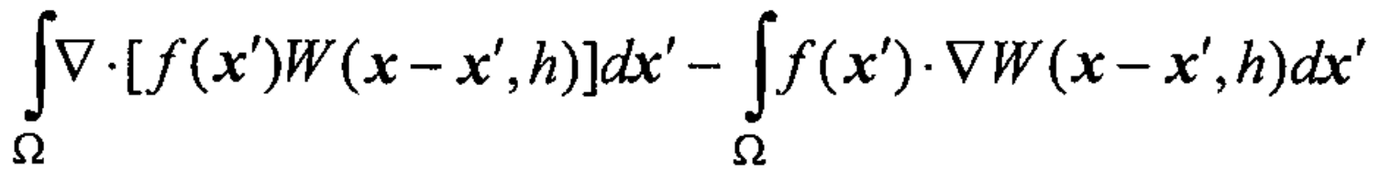
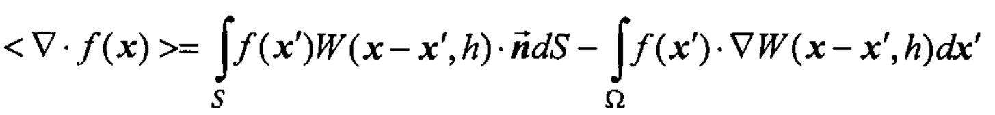
CONCEPTOS CLAVES DE SPH
Representación integral de la derivada de una función:
Smoothed Particle Hydrodynamics

Slide 9
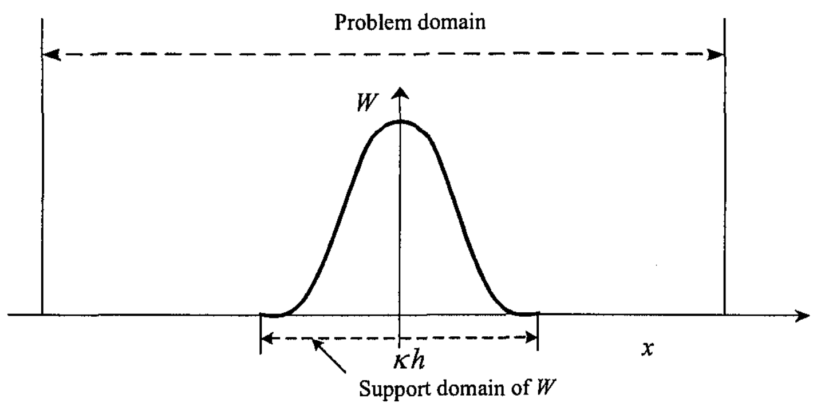
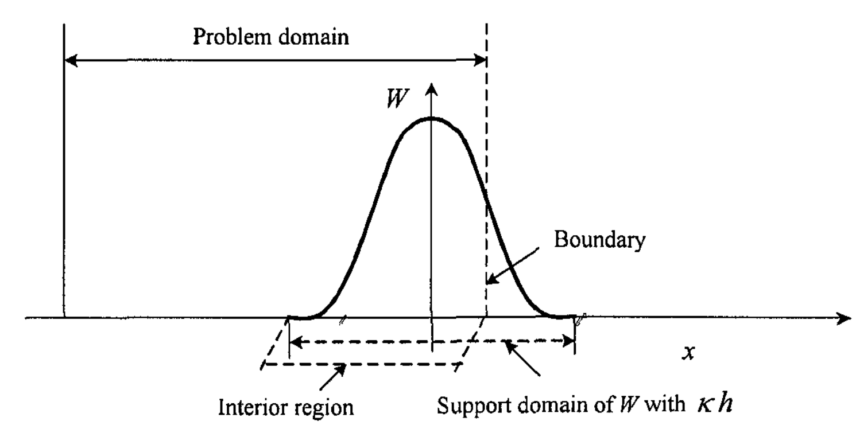
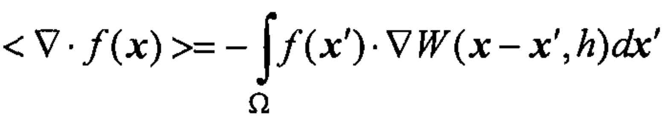
CONCEPTOS CLAVES DE SPH
Representación integral de la derivada de una función:
Smoothed Particle Hydrodynamics

Slide 10
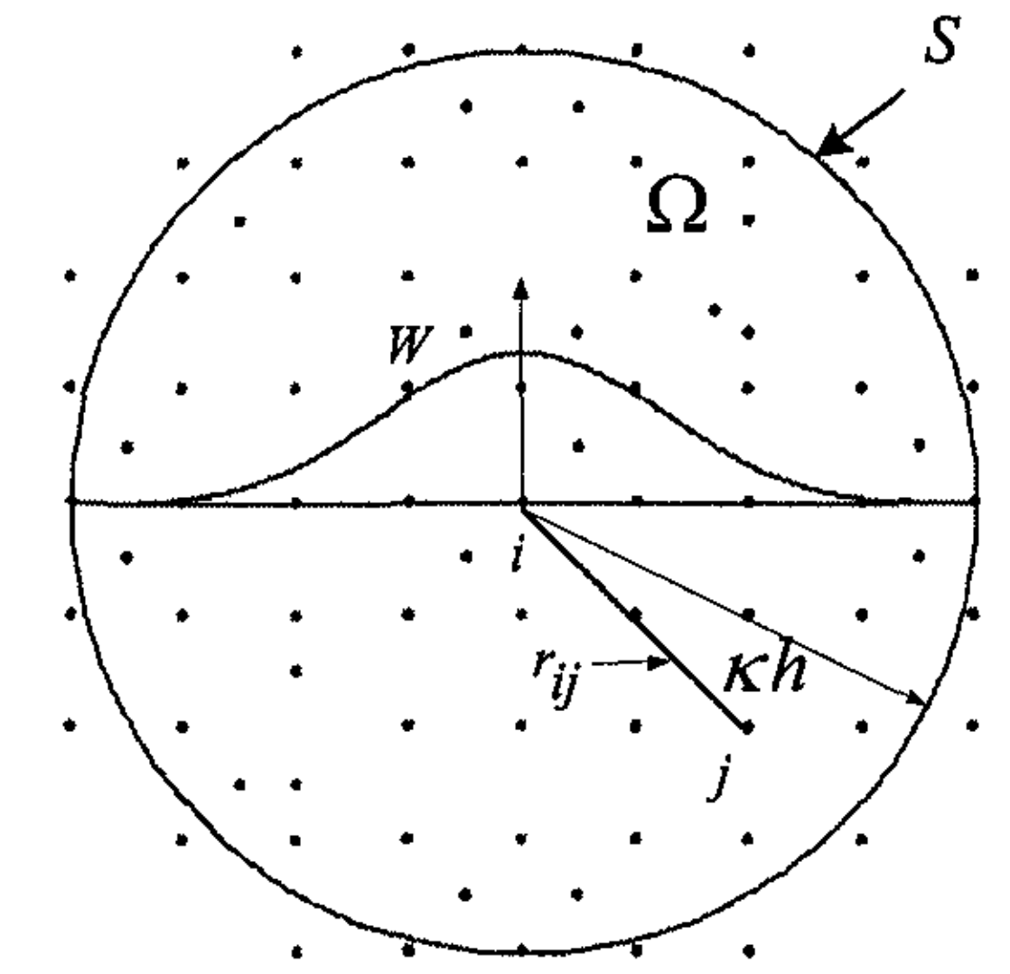
CONCEPTOS CLAVES DE SPH
Aproximación de partícula
La forma integral para aproximar funciones y sus derivadas se discretiza con una interpolación sobre las N partículas dentro del dominio de soporte para una partícula de interés i.
Smoothed Particle Hydrodynamics

Slide 11
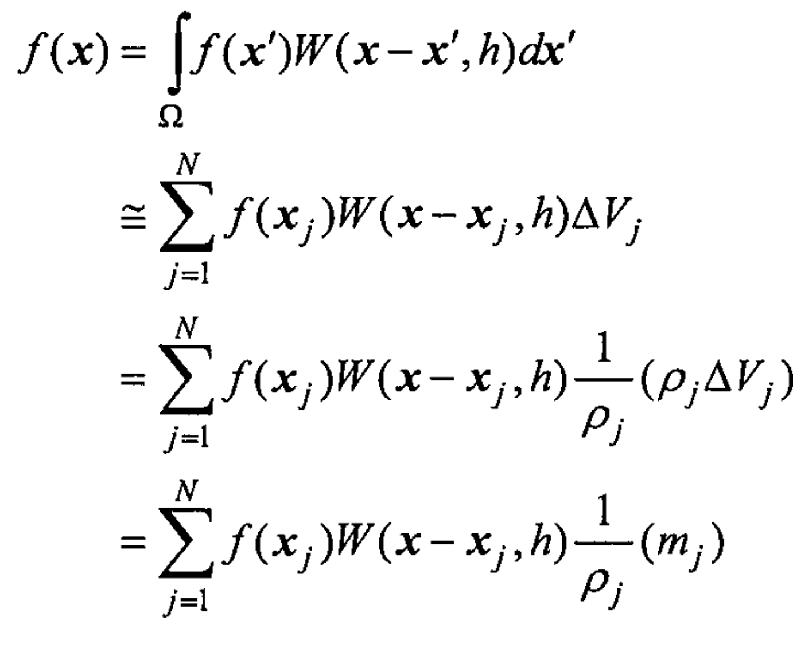
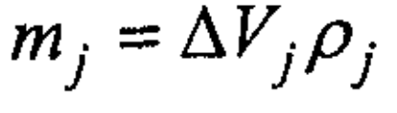
CONCEPTOS CLAVES DE SPH
El volumen infinitesimal dx’ en la localidad de la partícula j se relaciona con la masa de la partícula y su densidad como:
Así se puede discretizar la integral en la pisición de la partícula i sumando las contribución de cada partícula j pesada por la función de kernel:
Smoothed Particle Hydrodynamics

Slide 12
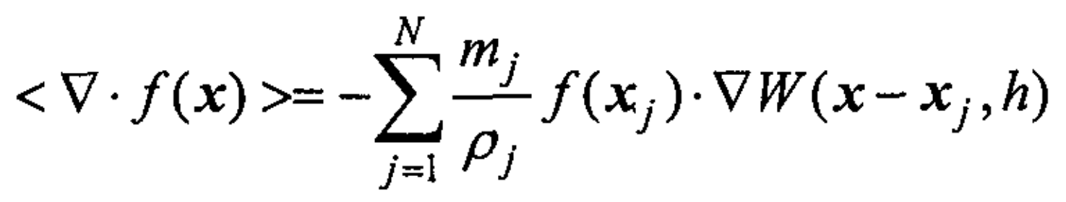
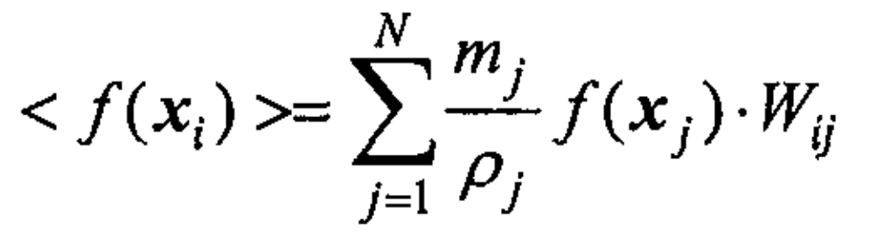
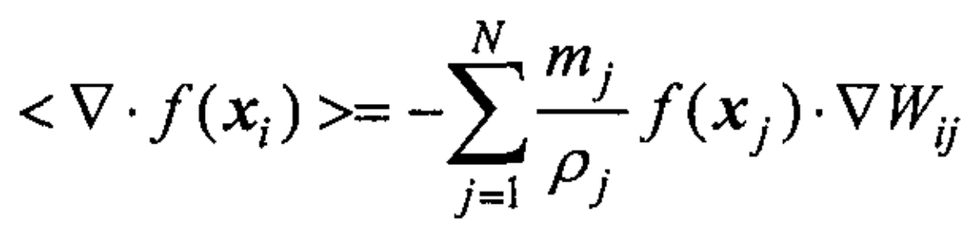
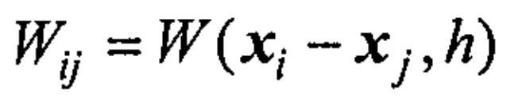
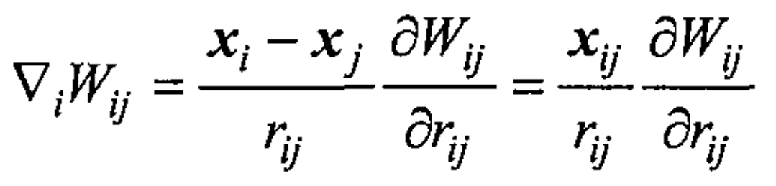
CONCEPTOS CLAVES DE SPH
Estimación de la función dentro de la aproximación de partícula
La derivada de f(x) tambien se puede estimar como:
Estimación de la derivada función dentro de la aproximación de partícula
Smoothed Particle Hydrodynamics

Slide 13
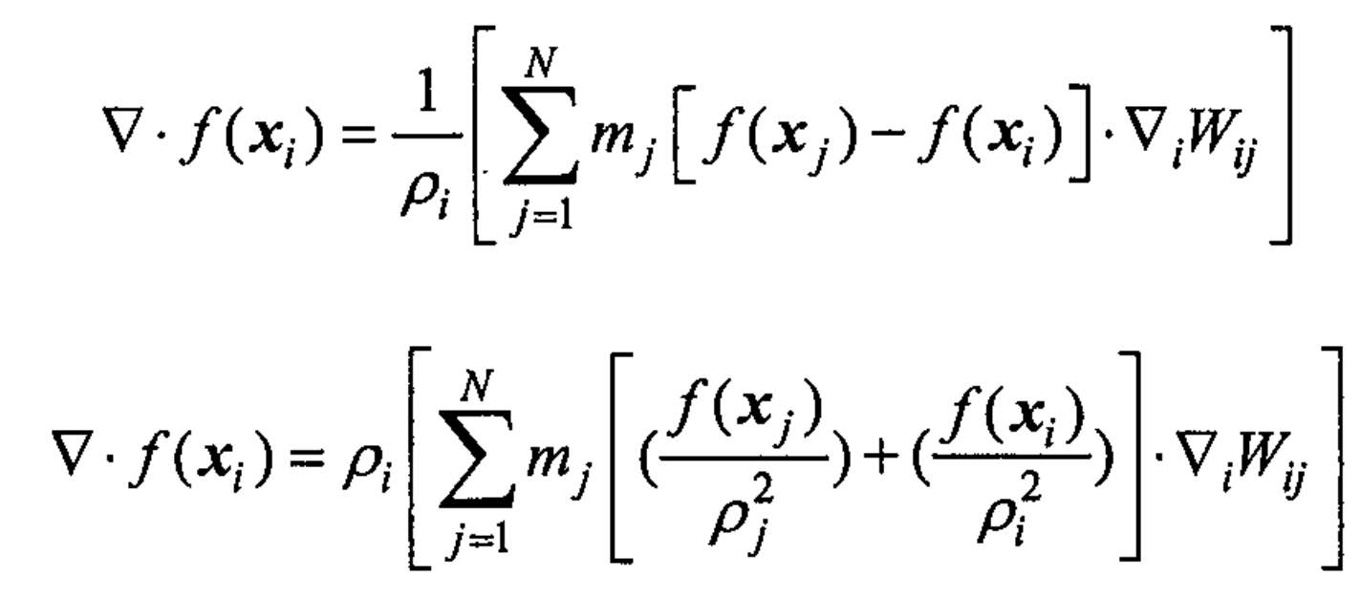
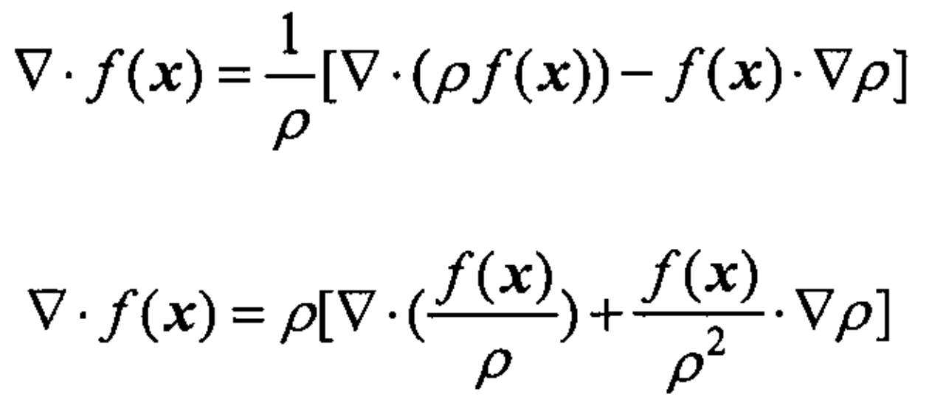
CONCEPTOS CLAVES DE SPH
Usando las siguientes identidades:
Se pueden obtener otras expresiones para la derivada:
Donde las interacciones aparecen por pares de partículas
Smoothed Particle Hydrodynamics

Slide 14
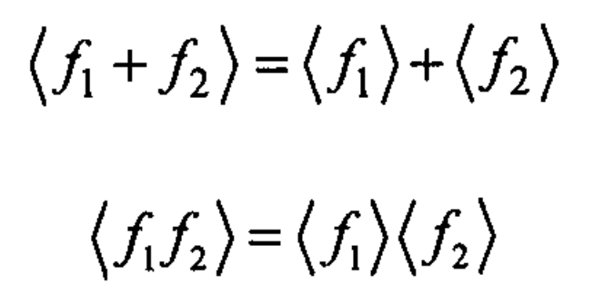
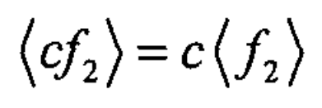
CONCEPTOS CLAVES DE SPH
Las funciones en SPH cumplen son las siguientes propiedades:
Smoothed Particle Hydrodynamics

Slide 15
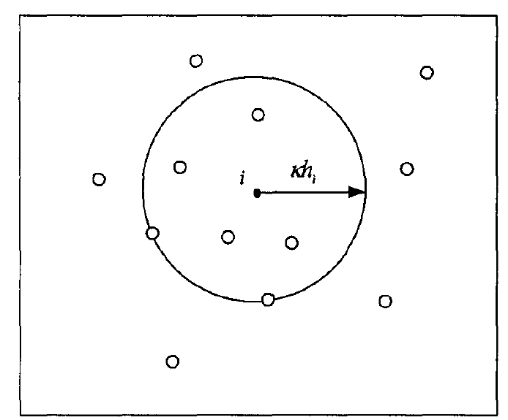
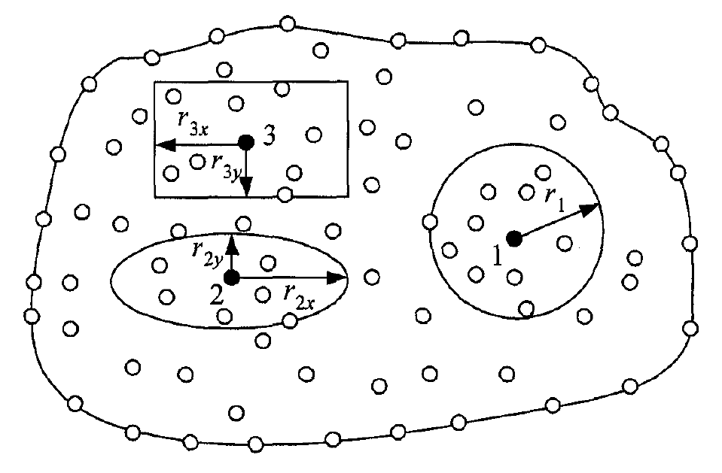
CONCEPTOS CLAVES DE SPH
Dominio de soporte: superficie que encierra las N partículas vecinas a la partícula i y que son consideradas a influir sobre su evolución.
Dominio del problema
Dominio de soporte
Smoothed Particle Hydrodynamics

Slide 16
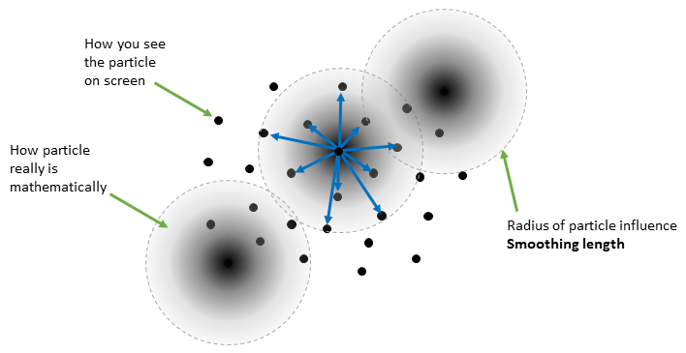
CONCEPTOS CLAVES DE SPH
Funciones de suavizado
Condiciones:
Deben estar normalizadas.
Debe ser compacta en el dominio de soporte, es decir, de sebe anular fuera de este.
Siempre debe ser positiva en el dominio de soporte.
Siempre debe ser decreciente cuando se aleja de la partícula de interés.
Debe tender a la función Delta de Dirac cuando la longitud de suavizado tiende a cero.
Debe ser una función par.
Debe ser lo suficientemente suave.
Smoothed Particle Hydrodynamics

Slide 17
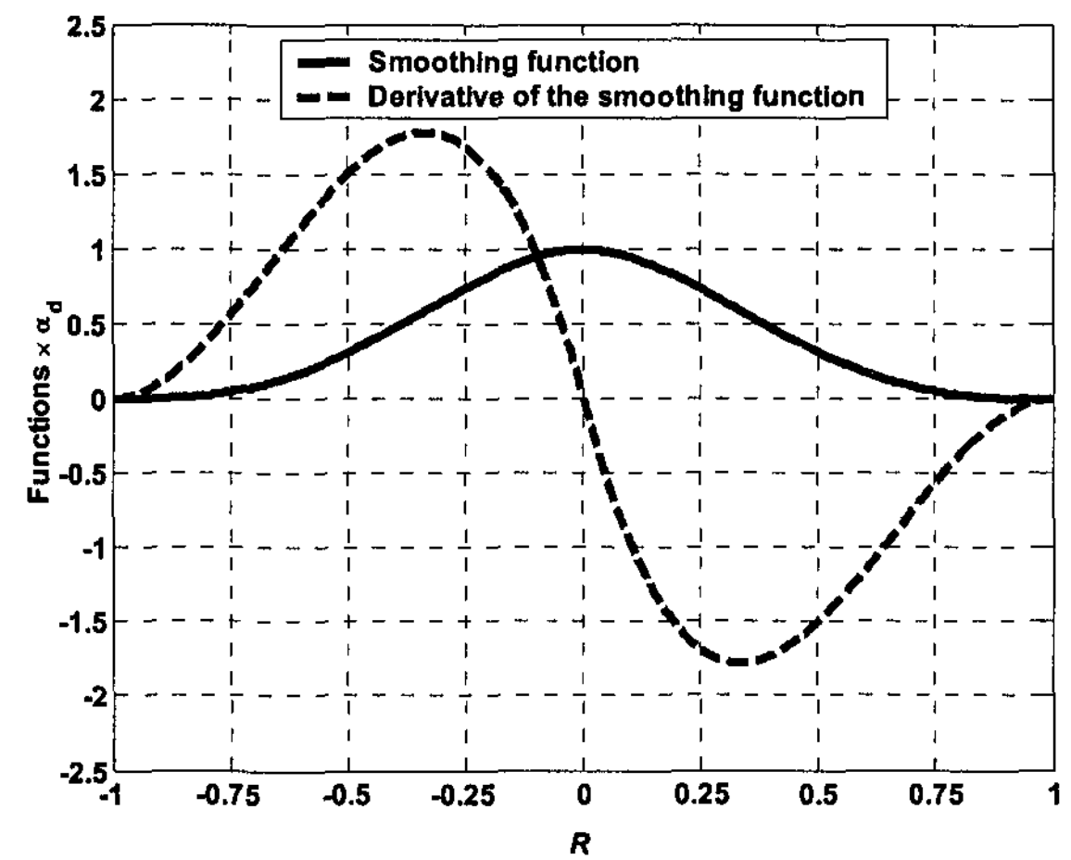
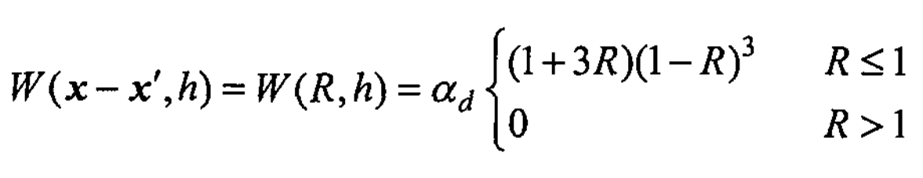
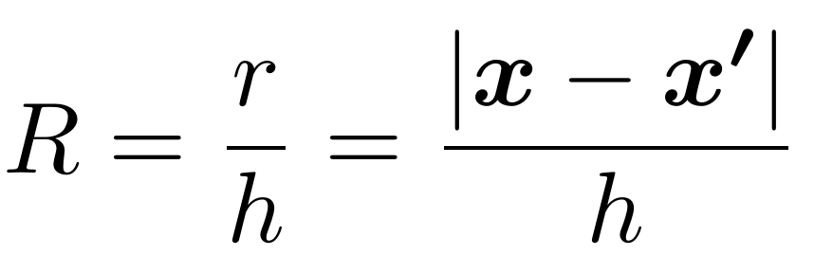
CONCEPTOS CLAVES DE SPH
Algunas funciones de suavizado:
Kernel de cuártico de Lucy (1977):
Smoothed Particle Hydrodynamics
Smoothed Particle Hydrodynamics

Slide 18
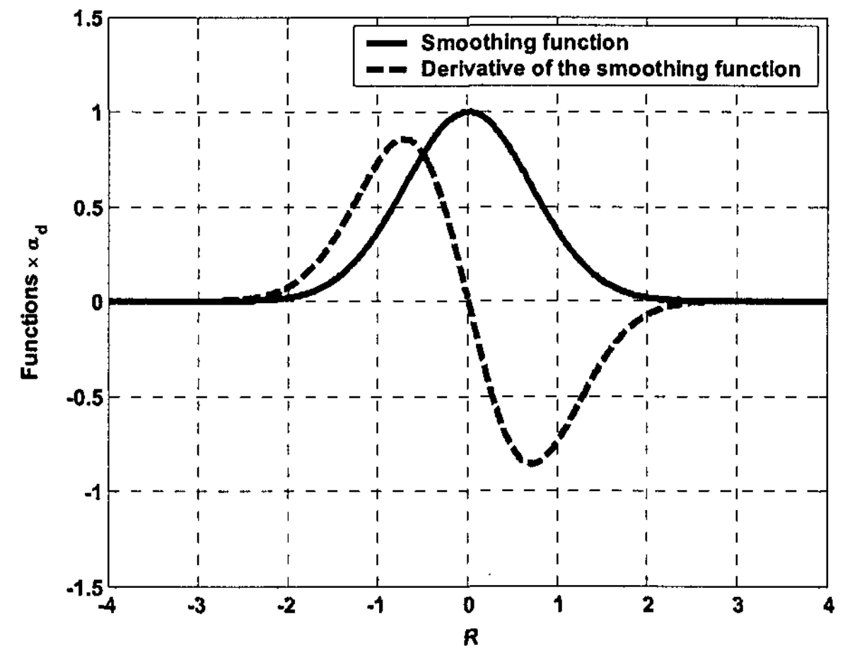
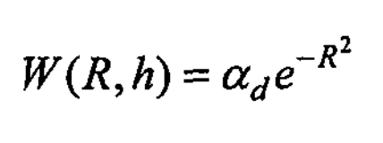
CONCEPTOS CLAVES DE SPH
Algunas funciones de suavizado:
Kernel Gaussiano:
Smoothed Particle Hydrodynamics

Slide 19
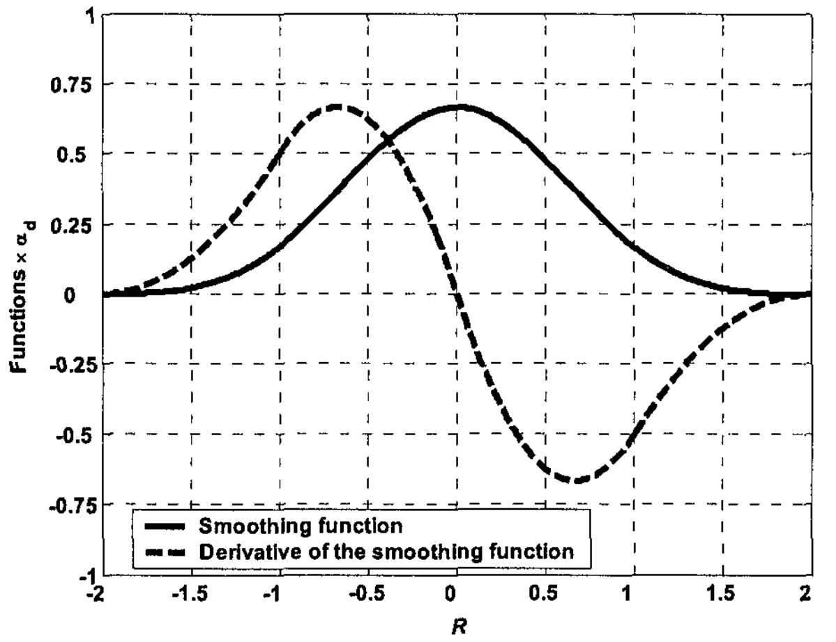
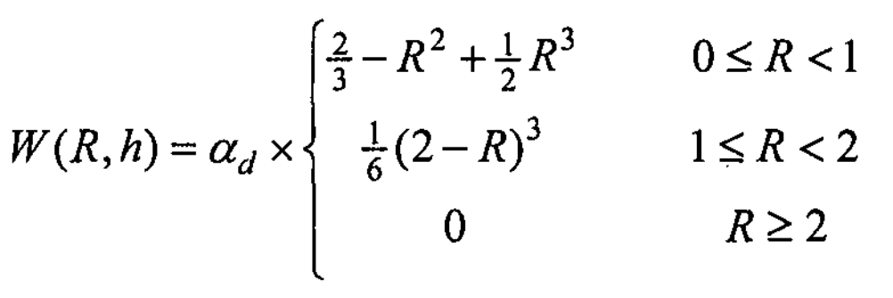
CONCEPTOS CLAVES DE SPH
Algunas funciones de suavizado:
Kernel B-spline:
Smoothed Particle Hydrodynamics

Slide 20
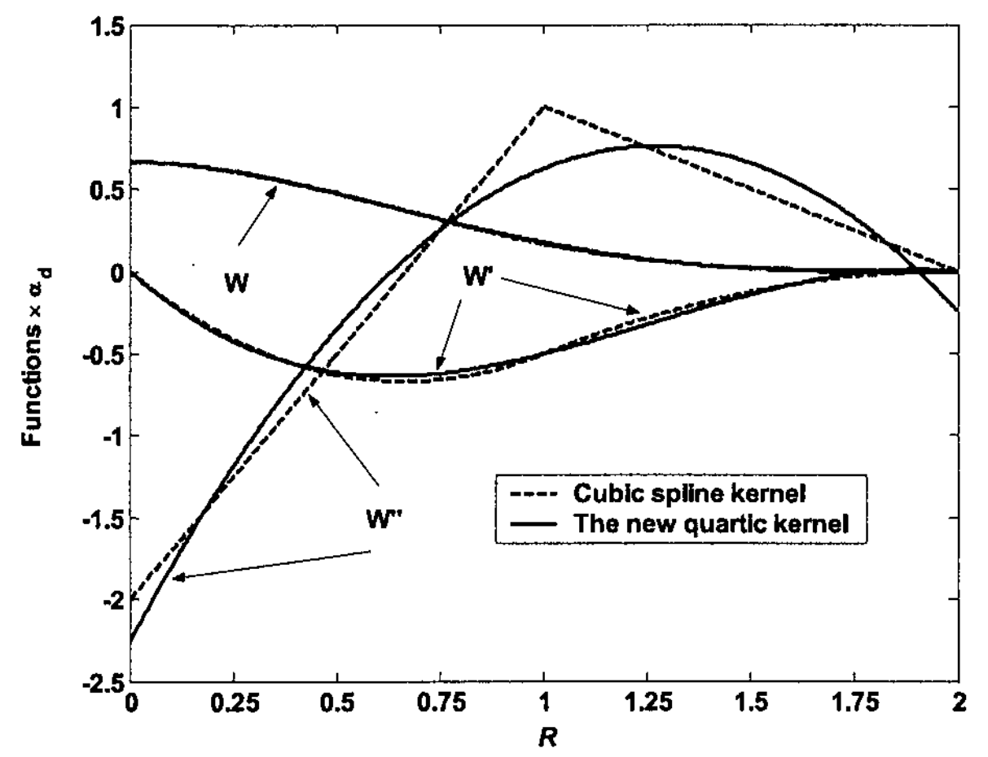
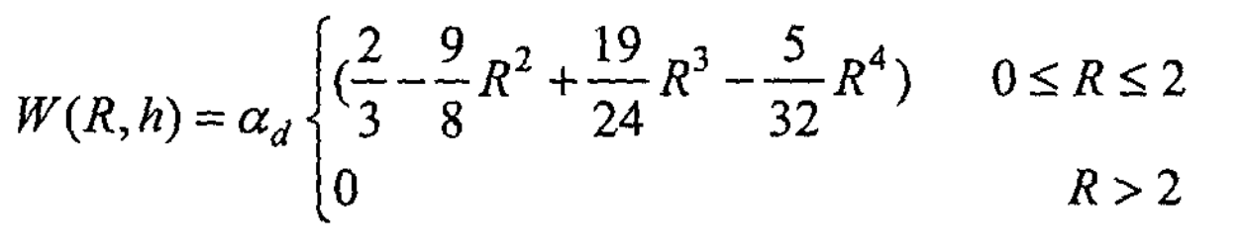
CONCEPTOS CLAVES DE SPH
Algunas funciones de suavizado:
Nuevo kernel cuártico:
Smoothed Particle Hydrodynamics

Slide 21
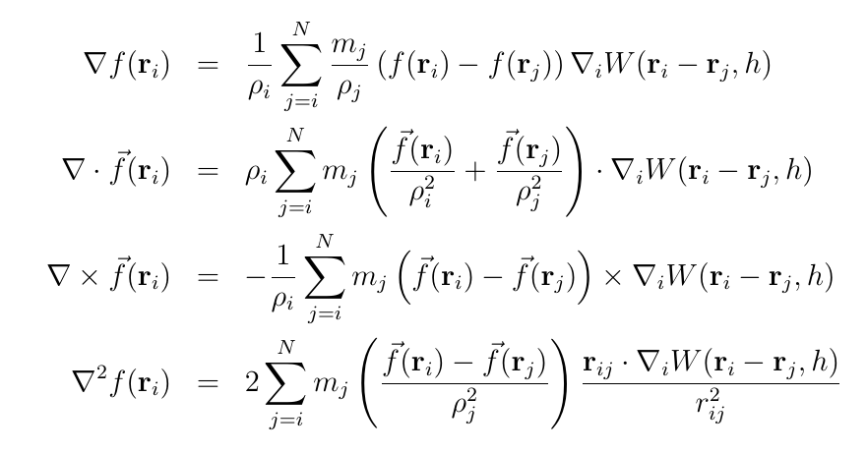
CONCEPTOS CLAVES DE SPH
Operaciones diferenciales en SPH:
Smoothed Particle Hydrodynamics

Slide 22

GRACIAS

